Slide 1
第二节矩阵分解及应用
一、矩阵的三角分解（LU分解）
二、矩阵的满秩分解
三、矩阵的正交分解(了解)
四、矩阵的分解奇异值分解(了解)

Slide 2
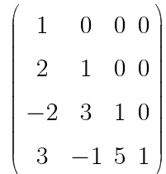
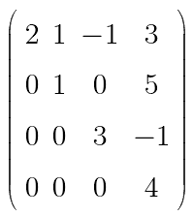
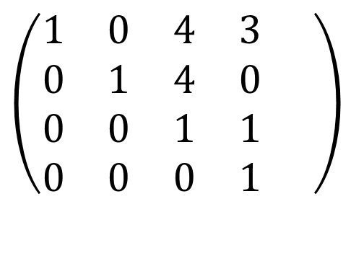
一、矩阵的三角分解（LU分解）
定义1.3.1 (1) 对角线上方的元素都是0的矩阵称为下三角矩阵，对角线下方的元素都是0的矩阵称为上三角矩阵。
（2）主对角线上的元素都是1的下三角矩阵，称为单位下三角矩阵;主对角线上的元素都是1的上三角矩阵，称为单位上三角矩阵。
$$\left(\begin{matrix}1 & 0 & 4 & 3 & \\ 0 & 1 & 4 & 0 & \\ 0 & 0 & 1 & 1 & \\ 0 & 0 & 0 & 1 & \end{matrix}\right)$$
单位上三角矩阵
单位下三角矩阵

Slide 3
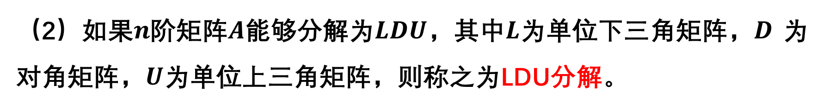
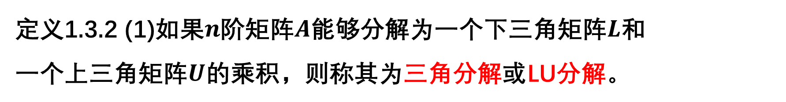
定义1.3.2 (1)如果$n$阶矩阵$A$能够分解为一个下三角矩阵$L$和
一个上三角矩阵$U$的乘积，则称其为三角分解或LU分解。
（2）如果$n$阶矩阵$A$能够分解为$LDU$，其中$L$为单位下三角矩阵，$D$为对角矩阵，$U$为单位上三角矩阵，则称之为LDU分解。
定义1.2.3 设 A=LU是A的三角分解,则
(1) 如果$L$是一个单位下三角矩阵，则称它为Doolittle分解。
(2) 如果$U$是一个单位上三角矩阵，则称它为Crout分解。

Slide 4
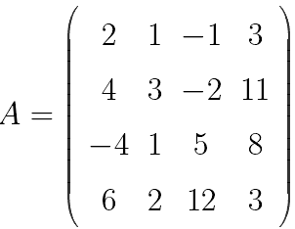
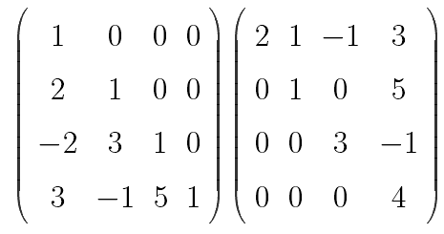
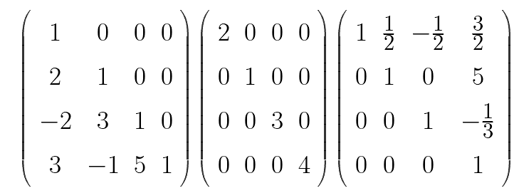
单下乘上三角Doolittle分解
单下乘对角乘单上
LDU分解
下三角乘单上
Crout分解

Slide 5
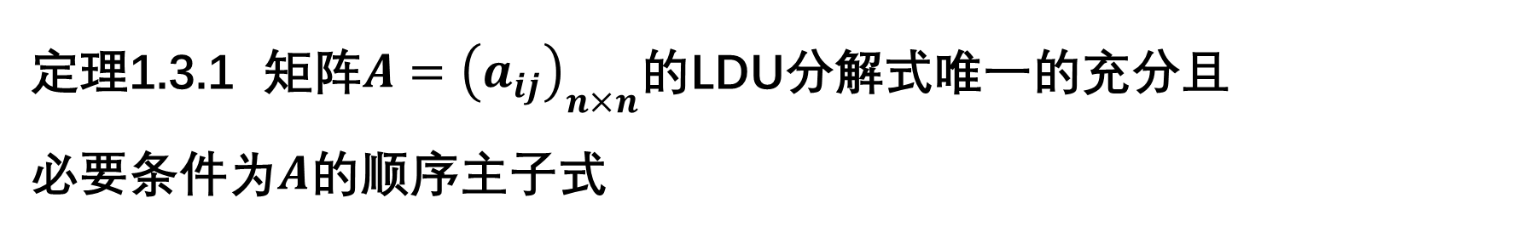

定理1.3.1 矩阵${A=\left(a_{ij}\right)}_{n×n}$的LDU分解式唯一的充分且
必要条件为$A$的顺序主子式
$$(k=1,2,⋯,n−1)$$
如何得到矩阵A的三角分解？

Slide 6
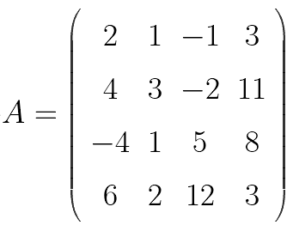
例题1.3.1 求矩阵
的Doolittle分解、LDU分解和Crout分解.
变换法和直接分解法

Slide 7
变换法
一轮变换包含2点
1:折线里面元素均除所在列折线上方元素
2:第1行元素乘以 加到第2行(第1列除外)
第1行元素乘以 加到第3行(第1列除外)
第1行元素乘以 加到第4行(第1列除外)
二轮变换包含2点
1:折线里面元素均除所在列折线上方元素
2:第2行元素乘以 加到第3行(第1,2列除外)
第2行元素乘以 加到第4行(第1,2列除外)

Slide 8
二轮变换包含2点
1:折线里面元素均除所在列折线上方元素
2:第3行元素乘以 加到第4行(第1,2,3列除外)
综上
得矩阵的LU分解为

Slide 10

直接分解法:令
注意: 最佳计算顺序为(如图):

Slide 11
假设
根据最佳次序,先利用A的第一行元素
再利用A的第一列元素(除前一位元2)
再利用A的第二行元素(除前一位元4)
再利用A的第二列元素(除前二位元1,3)
再利用A的第三行元素(除前二位元-4,1)
再利用A的第三列元素(除前二位元1,-2,5)
再利用A的第四行元素(除前三位元6,2,12)

Slide 12
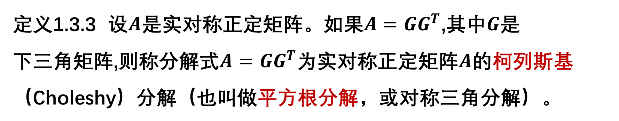
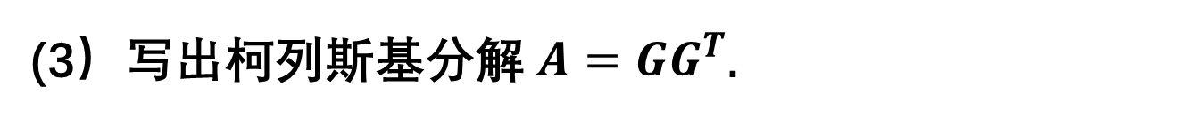
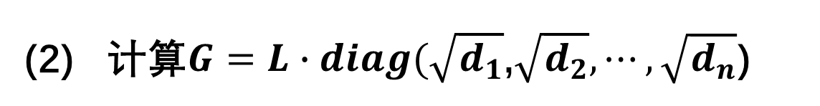
求对称正定矩阵A的柯列斯基分解的步骤如下:
(1) 求A的LDU分解。
(2) 计算$G=L∙diag(\sqrt{d_{1}}$,$\sqrt{d_{2}},⋯,\sqrt{d_{n}}$)
(3）写出柯列斯基分解$A=GG^{T}$.

Slide 13
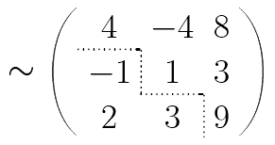
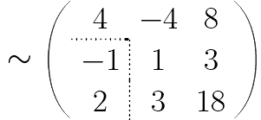
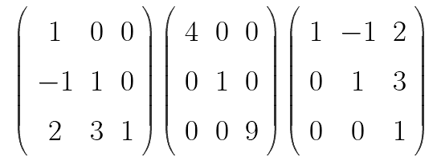
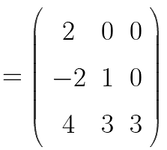
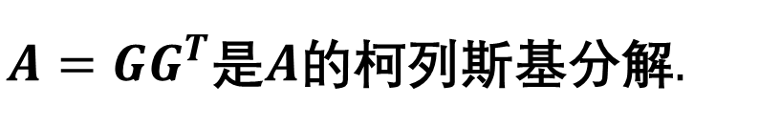
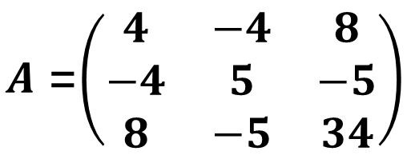
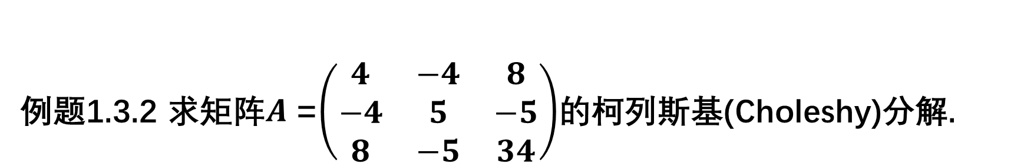

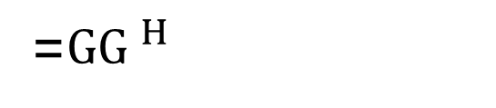
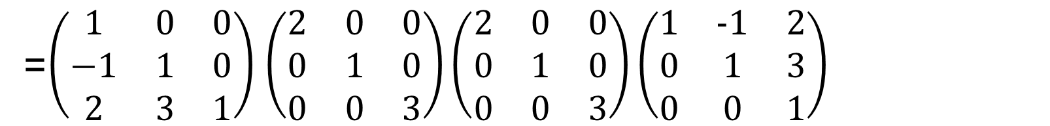
例题1.3.2 求矩阵$A$=$\left(\begin{matrix}4 & −4 & 8 \\ −4 & 5 & −5 \\ 8 & −5 & 34\end{matrix}\right)$的柯列斯基(Choleshy)分解.
解：
$A$ =$\left(\begin{matrix}4 & −4 & 8 \\ −4 & 5 & −5 \\ 8 & −5 & 34\end{matrix}\right)$
因此$A$的LDU分解为
=$\left(\begin{matrix}1 & 0 & 0 \\ −1 & 1 & 0 \\ 2 & 3 & 1\end{matrix}\right)$ $\left(\begin{matrix}2 & 0 & 0 \\ 0 & 1 & 0 \\ 0 & 0 & 3\end{matrix}\right)\left(\begin{matrix}2 & 0 & 0 \\ 0 & 1 & 0 \\ 0 & 0 & 3\end{matrix}\right)\left(\begin{matrix}1 & -1 & 2 \\ 0 & 1 & 3 \\ 0 & 0 & 1\end{matrix}\right)$
=${GG }^{H}$
G
G
$A=GG^{T}$是$A$的柯列斯基分解$.$

Slide 14
利用矩阵的三角分解求线性方程组的解
设Ax=b是相容方程(即方程组有解)，如果A=LU,其中
那么AX=b 与
即LUX=b 与
这就是解线性方程组的三角分解法.

Slide 15
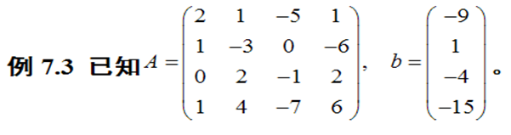

例

Slide 16
解: 将A进行LU分解为
(2) 令 Ux = y ,则 Ly =b ,
即

Slide 17
Ux = y

Slide 18
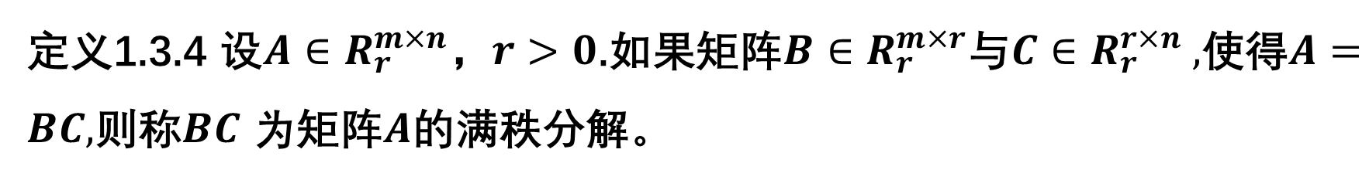
二、矩阵的满秩分解
定义1.3.4 设${A∈R}_{r}^{m×n}$，$r>0$.如果矩阵${B∈R}_{r}^{m×r}$与${C∈R}_{r}^{r×n} ,$使得$A=BC,$则称$BC$为矩阵$A$的满秩分解。
矩阵的满秩分解是否存在呢?若存在,如何求?
证明: 利用初等行变换,得到A的行最间阵H,则存在可逆阵P,使得PA=H.

Slide 19
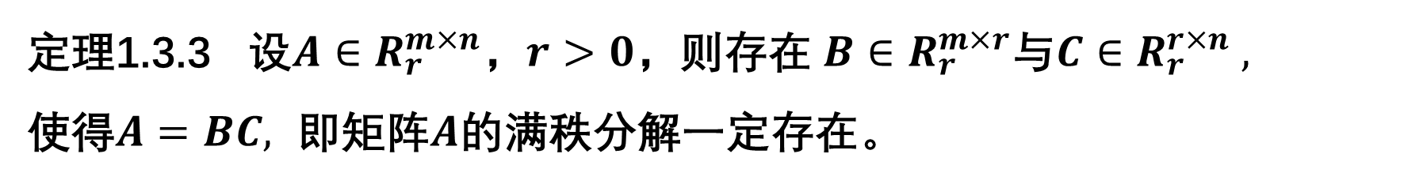
定理1.3.3 设${A∈R}_{r}^{m×n}$，$r>0$，则存在${B∈R}_{r}^{m×r}$与${C∈R}_{r}^{r×n} ,$
使得$A=BC,$ 即矩阵$A$的满秩分解一定存在。
证明: 利用初等行变换,得到A的行最间阵H,
则存在可逆阵P,使得PA=H.
从而有
前r行,记为C
前r列,记为B
记为S
显然,B是可逆阵的前r列,而C是行最简的前r行,
因此,B与C秩均是r,且
因此 就是满秩分解.
C就是行最简的前r行,如何求B?

Slide 20
对H施行列变换,即右乘可逆阵Q,使得
如何进行列变换? 因为H是行最简,因此列变换事实上就是换列
同样的列变换(换列)作用到A上,
因此,B就是A 换列之后的前r列.

Slide 21


Slide 22
例题1.3.3求矩阵 的满秩分解。

Slide 23
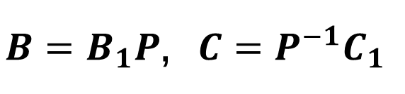
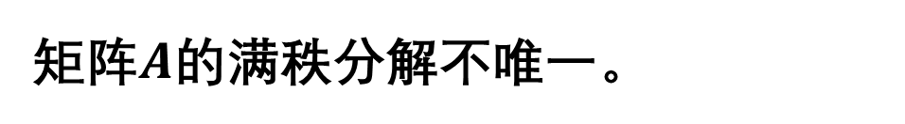
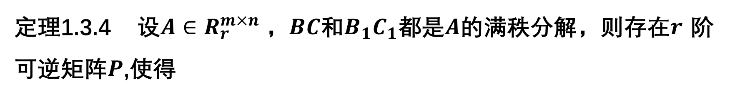

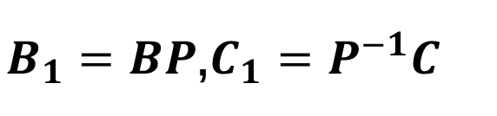
矩阵$A$的满秩分解不唯一。
如果$BC$是$A$的满秩分解，$rank(A)=r$，$P$是$r$阶可逆矩阵，取
$B_{1}=BP$,$C_{1}=P^{−1}C$
则$B_{1}C_{1}$也是$A$的满秩分解。
定理1.3.4 设${A∈R}_{r}^{m×n}$，$BC$和$B_{1}C_{1}$都是$A$的满秩分解，则存在$r$阶可逆矩阵$P$,使得
$B=B_{1}P$,$C=P^{−1}C_{1}$

Slide 24
三、矩阵的QR分解
定义:矩阵 的秩是r,
若存在Q,R使得
其中,
秩均为r,且
则称 是矩阵 的QR分解.

Slide 25
从而有

Slide 26
从而有
则有
可逆
因此
就是QR分解

Slide 27
四、矩阵的奇异值分解
定理1.3.11 复矩阵
则下面结论成立,
的特征值是实数,
的特征值大于等于0,
有r个非零特征值
注:上述结论对矩 亦成立,且
有相同特征值.
证明:1:令
则有
又
因此

Slide 28
证明:2:令
则有
另一方面
因此
证明:3:由
因此
个非零特征值.
定义:称
为矩阵A的正奇异值.

Slide 29
矩阵的奇异值分解定义
称
为矩阵A的奇异值分解,其中
为酉阵,
是
个非零特征值.
如何获得矩阵的奇异值分解?

Slide 30
奇异值分解过程:
因
是Hermite阵,因此存在酉矩阵
使得
即
则
则由
由
记
则有
将
扩充成酉阵V.
则有
从而有
进而有

